Slide 1
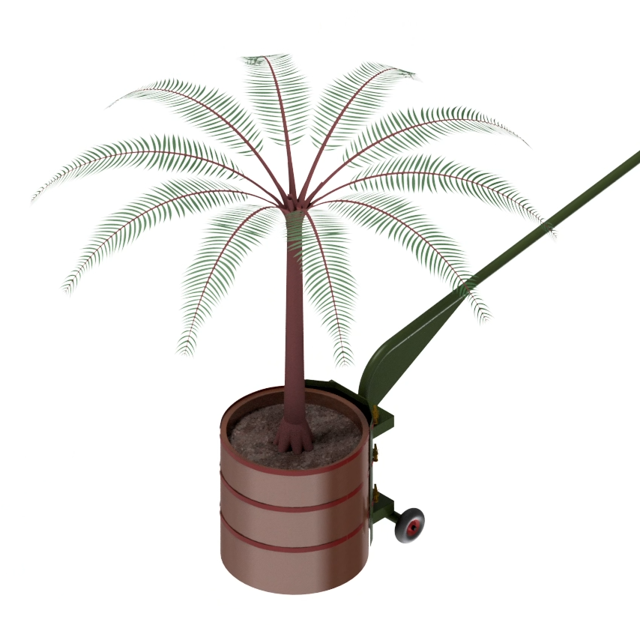
Projekt Pflanzenwagen
Janik Wyder
Raoul Alain Messerli
Notes:
Raoul
Säg de dasd präsi nach iperka gmacht isch

Slide 2
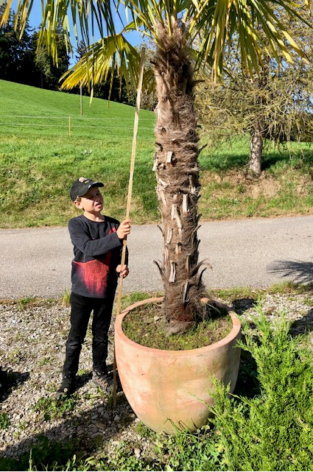

Aufgabenstellung
Funktionstüchtig auf diversen Untergründen
Bediengung durch eine Person
250kg
100 Stk.
Preis 200.- bis 400.-
Notes:
Janik

Slide 3
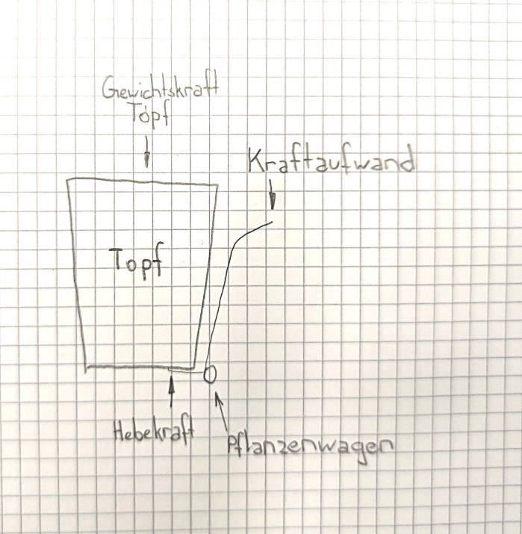
Funktionsskize
Notes:
Janik

Slide 4
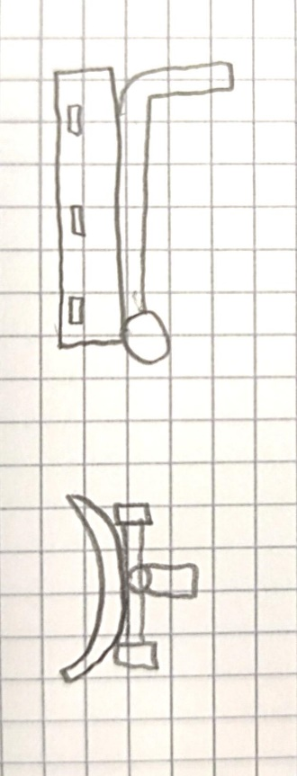
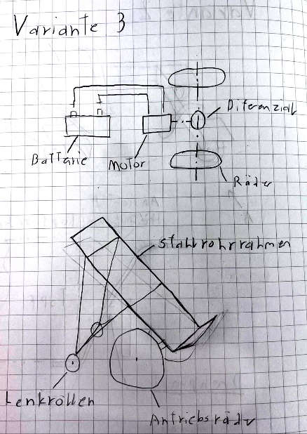
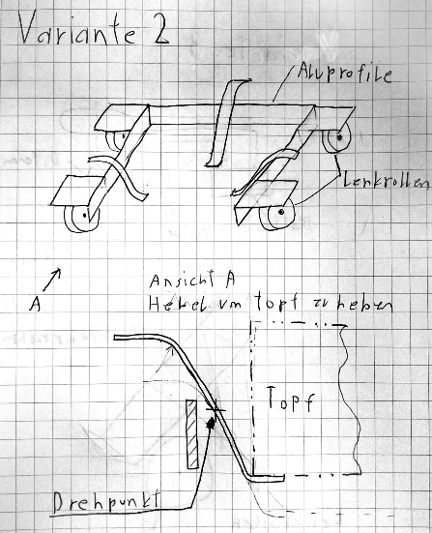
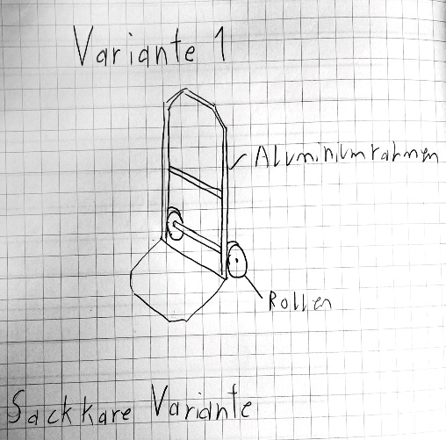
Konzepte
Notes:
Raoul

Slide 5
Kosten-Nutzen-Analyse
Notes:
Janik

Slide 6
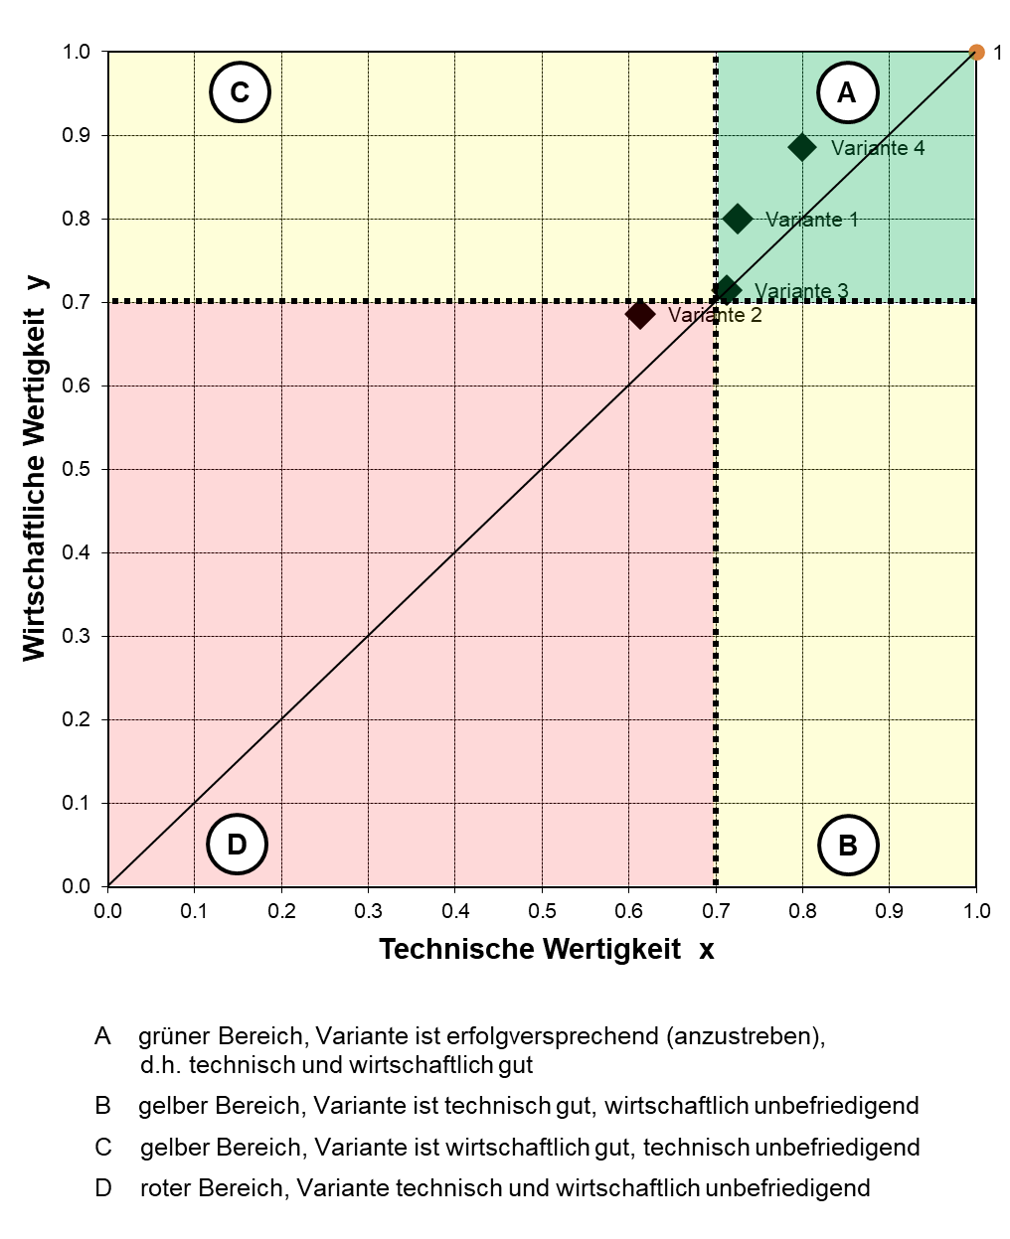
S-Diagramm
Notes:
Raoul

Slide 7
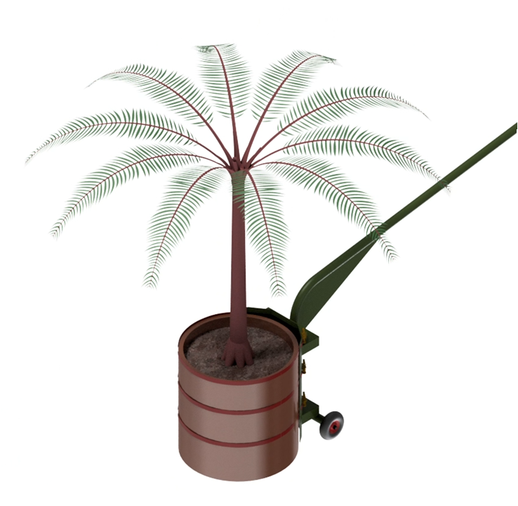
Unsere Lösungsvariante
Notes:
Raoul

Slide 8
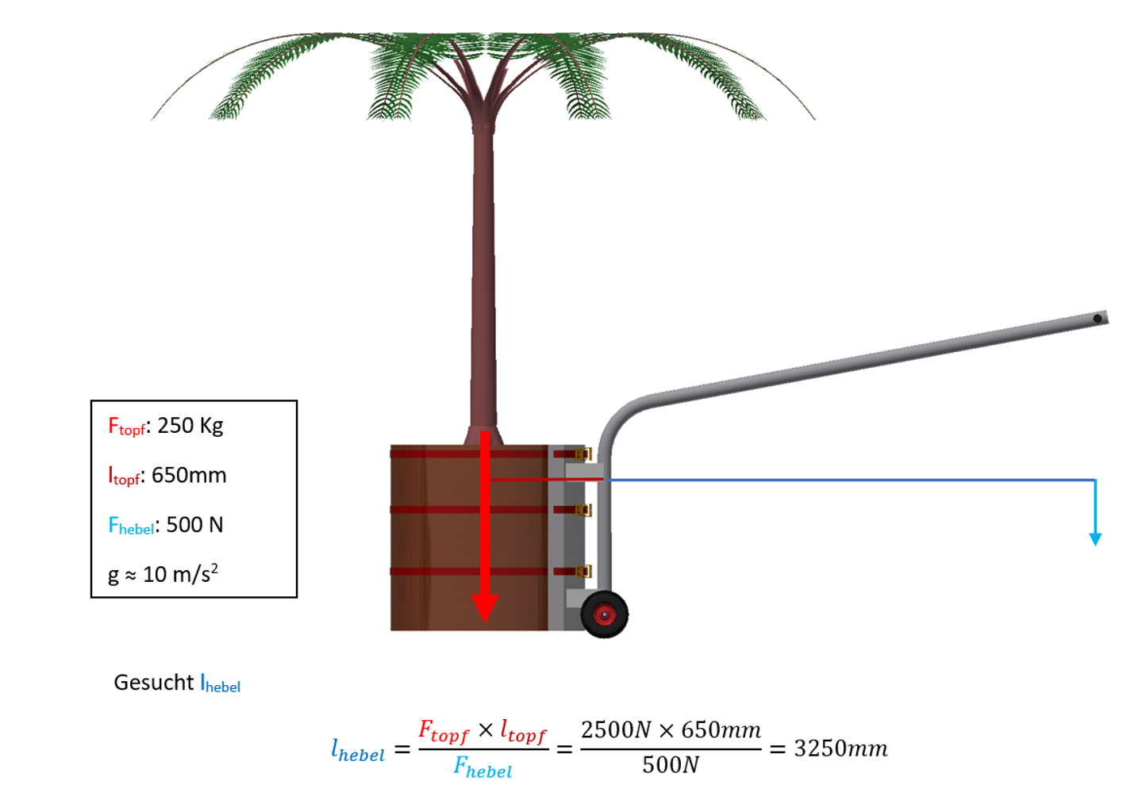
Hebellänge
Notes:
Janik

Slide 9
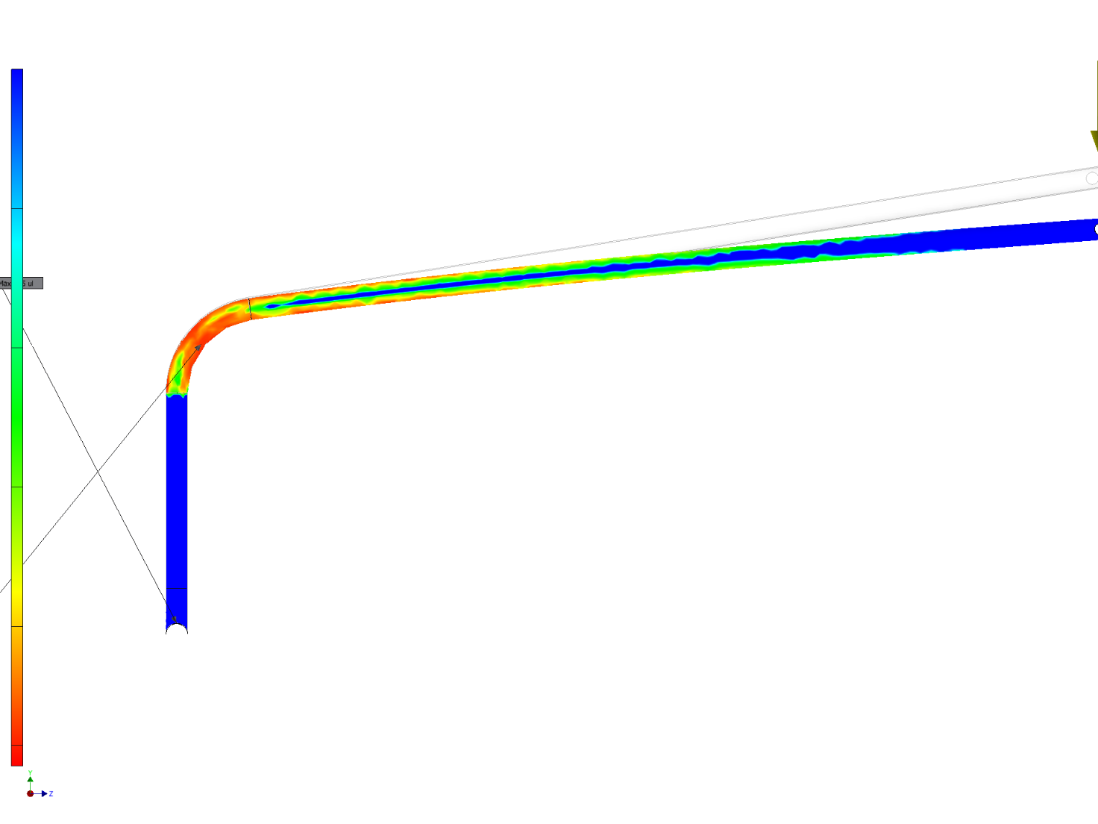
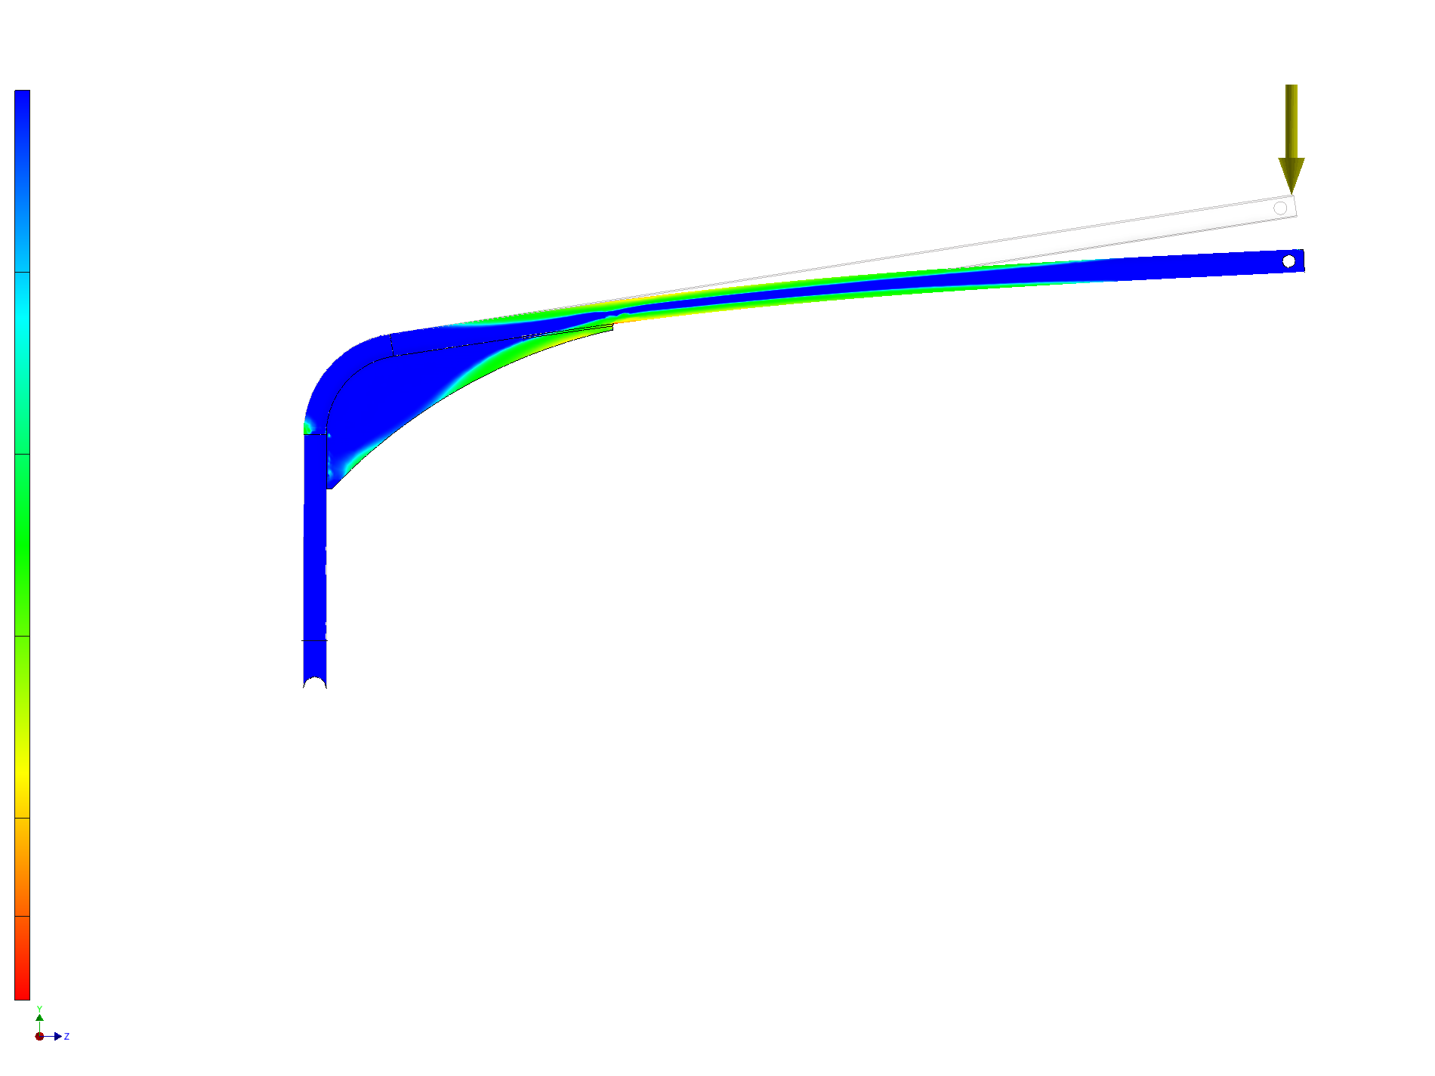
FEM-Analyse
Notes:
Raoul

Slide 10
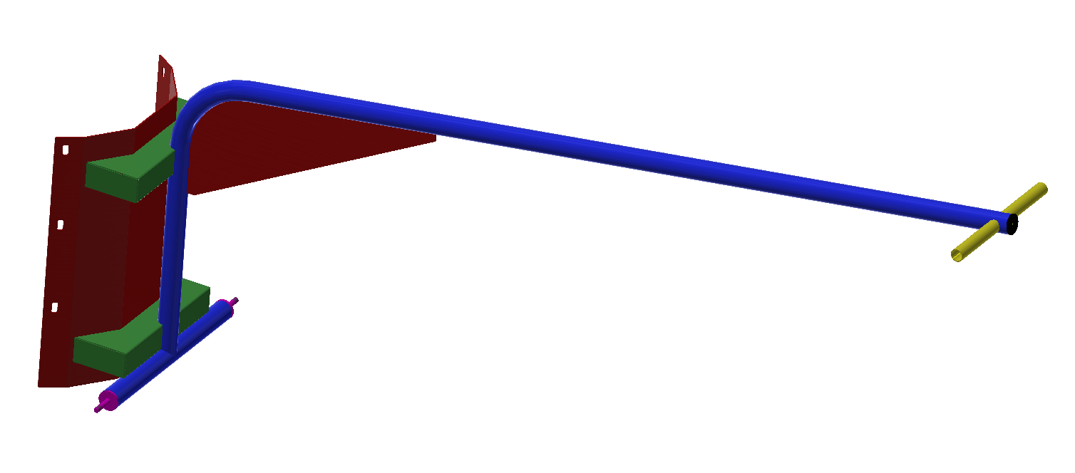

Design to Cost
Blech 3mm DD11
Blech 5mm DD11
Stahlrohr 21/2’’ S235
Stahlrohr 11/2’’ S235
Stahlrund Ø80 S355J2
Notes:
Janik

Slide 11
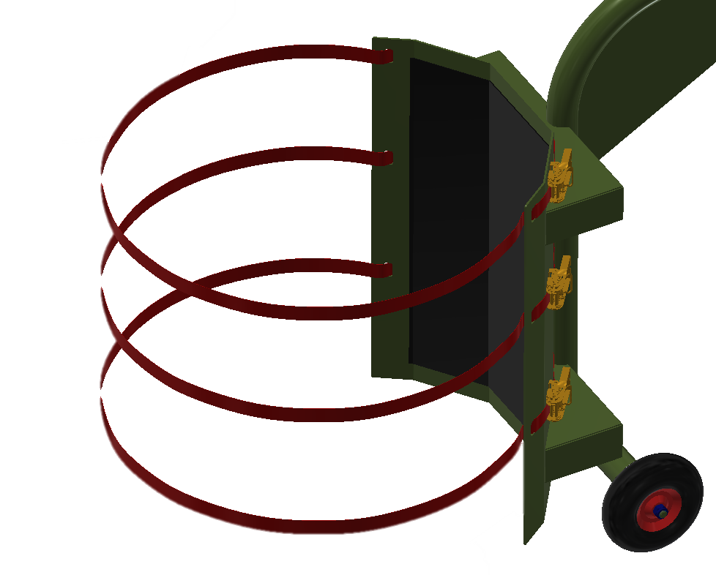
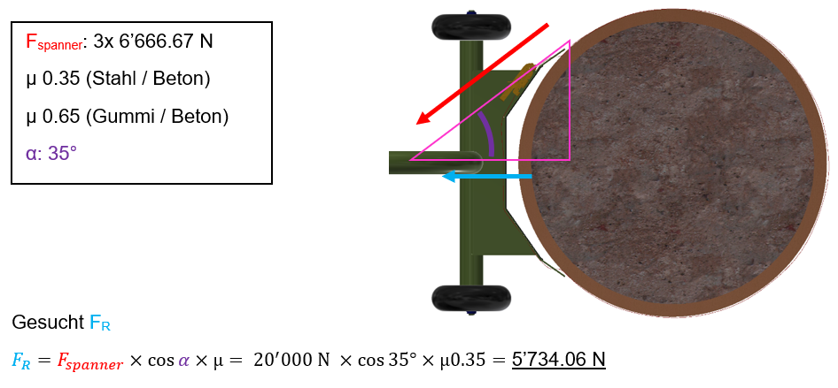
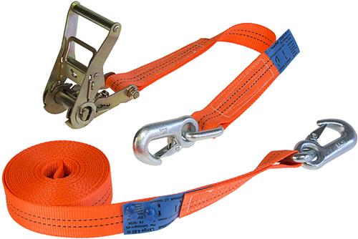
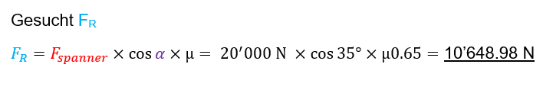
Spannkraft Berechnung
Notes:
Raoul

Slide 12
Vor- und Nachteile unserer Lösung
Vorteile
Einfach zu verwenden
Sehr hohe Tragkraft
Von einer Person bedienbar
Muss nicht unter den Topf geschoben werden
Nachteile
Benötigt mehr Zeit
Wegen der vielen Schweissnähte nicht so günstig
Notes:
Janik

Slide 13
Kosten
Notes:
Janik

Slide 14
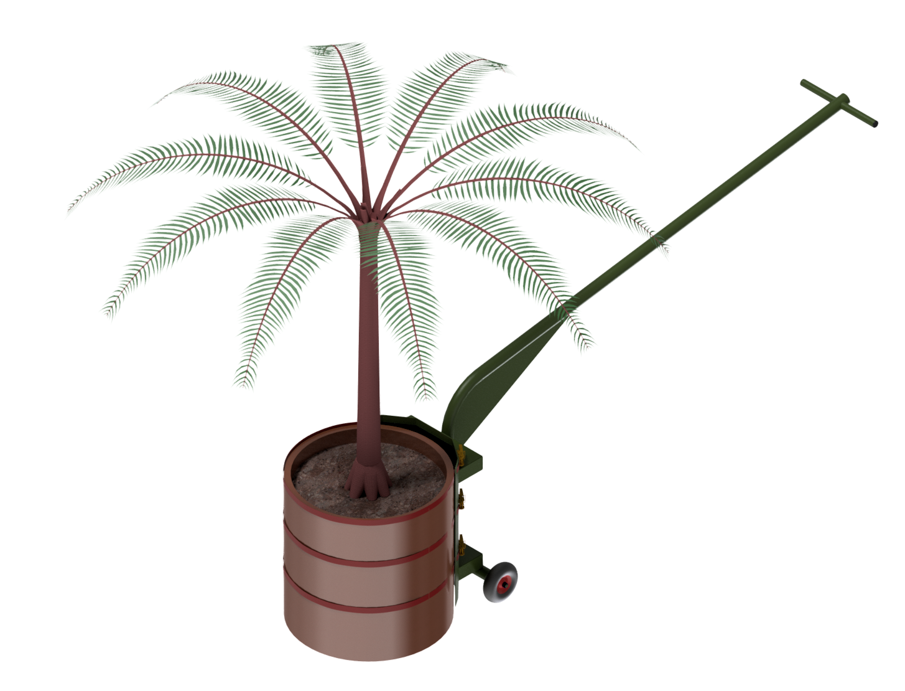
Fin
Notes:
Raoul

